Slide 1
Sheri Rosenow - OMC Sección de Facilitación del Comercio

Slide 2
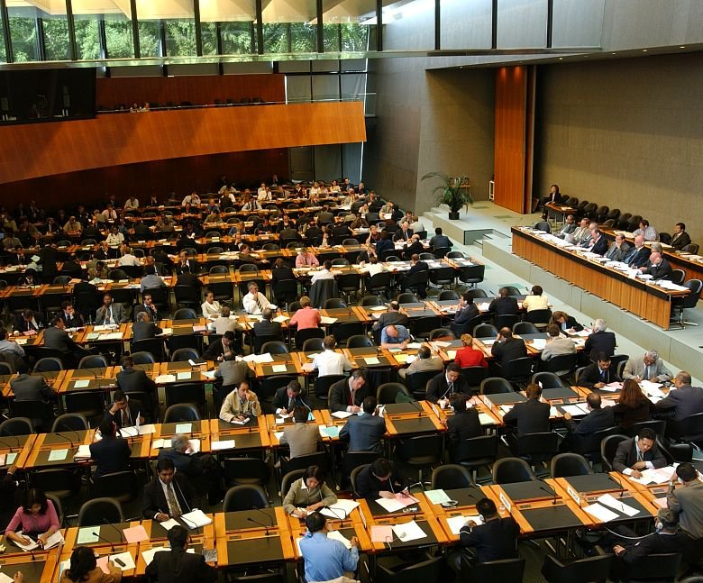
El apoyo de la Secretaría de la OMC
Programa de identificación de las necesidades
Programa para especialistas de la capital
Coordinar con las organizaciones (Anexo D) y los donantes

Slide 3


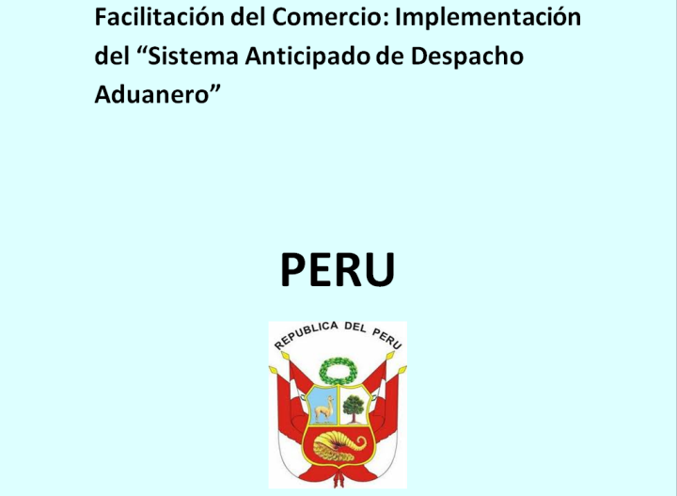
Continuar recopilando estudios de caso

Slide 4
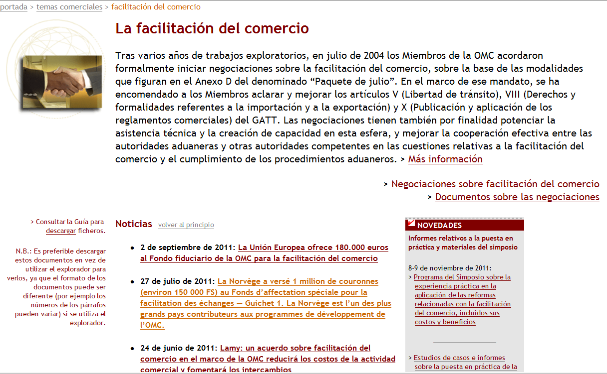

Slide 5

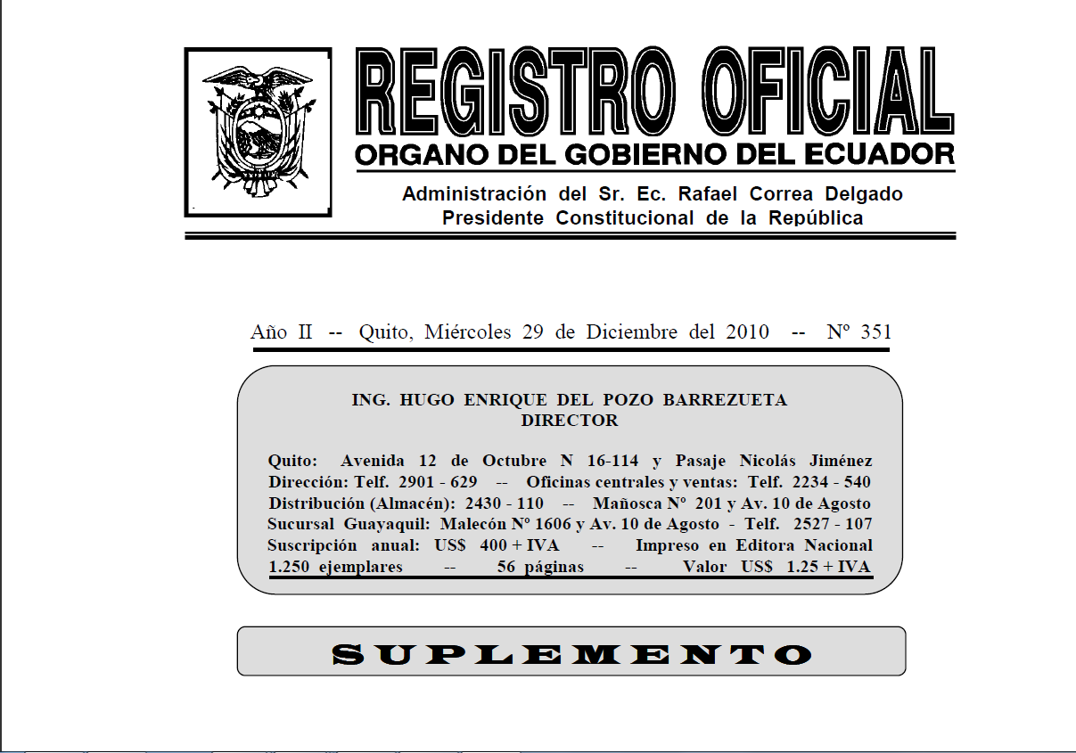
Seguir recogiendo muestras de la legislación

Slide 6
Más simposios?

Slide 7


Otros programas sugeridos por los miembros?

Slide 8
Gracias!

